Slide 1
12 февраль көнне үзәк китапханәдә нәфис сүз осталарының район бәйгесе уздырылды. Бәйгедә 31 нәфис сүз остасы катнашты. Катнашучыларның иң яшенә 9, иң өлкәнеә 69 яшь иде. Нәфис сүз осталары бәйге шартларына туры китереп Г.Тукай шигырен һәм башка шагыйрьнең әсәрен башкардылар. Бәйге нәтиҗәләре: 6 яшьтән-14 яшькә кадәр 1 урын Газизуллин Кәрим – Борбаш авылы 2 урын Рахматуллина Адина- Чепья авылы Вахитова Дилия - Балтач бистәсе 3 урын Нәҗипова Чулпан- Шешеңәр авылы Гарифуллина Сөмбел- Куныр авылы 14 яшьтән-24 яшькә кадәр 1 урын Набиева Зилә- Смәел авылы Байрамова Диана- Балтач бистәсе 2 урын Асхатов Ильнур- Нөнәгәр авылы Галимуллина Ильвира- Пыжмара авылы 3 урын Жукова Алеся – Чепья авылы 24 яшьтән-….. 1 урын Габделхакова Сәлимә- Яңгул авылы 2 урын Алексеева Нәзирә- Югары Субаш авылы Гарифҗанова Нурия- Балтач бистәсе 3 урын Галиәхмәтова Ильмира- Кенәбаш авылы Сибагатуллина Җәмилә- Салавыч авылы Кызыксындыру призы: Гафурова Гөлзилә- Алан авылы Фёдорова Диана- Кече Лызи авылы

Slide 2
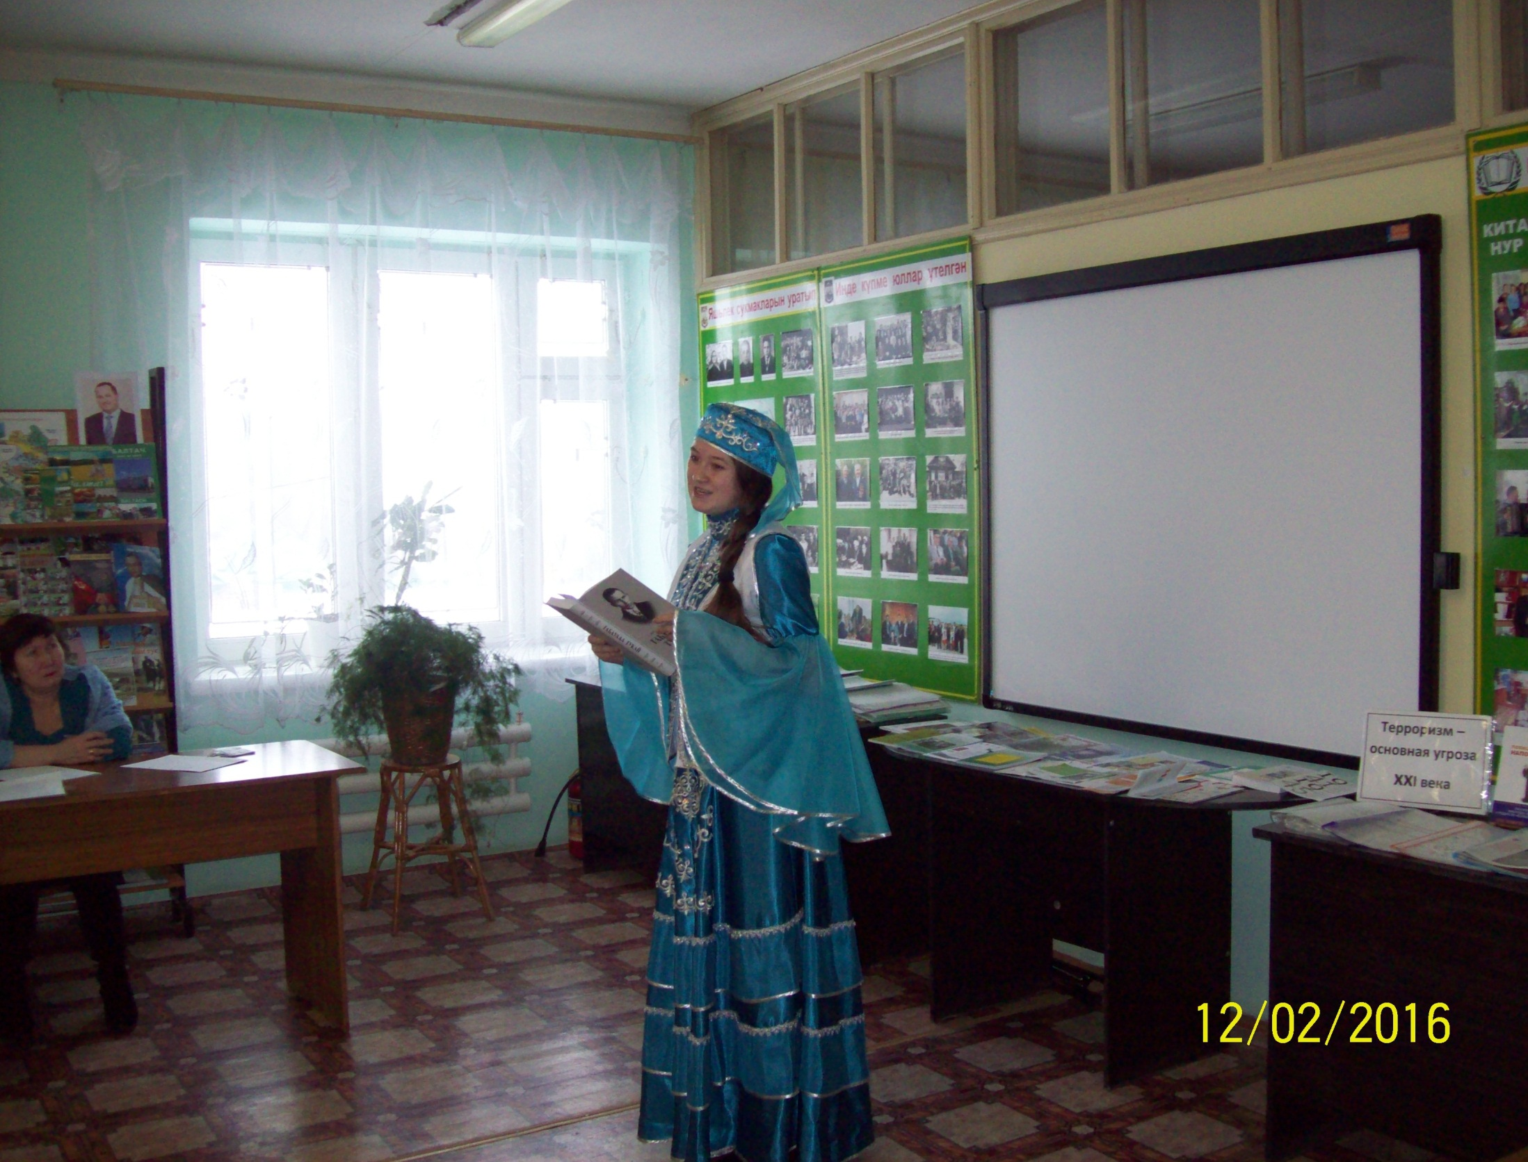

Slide 3
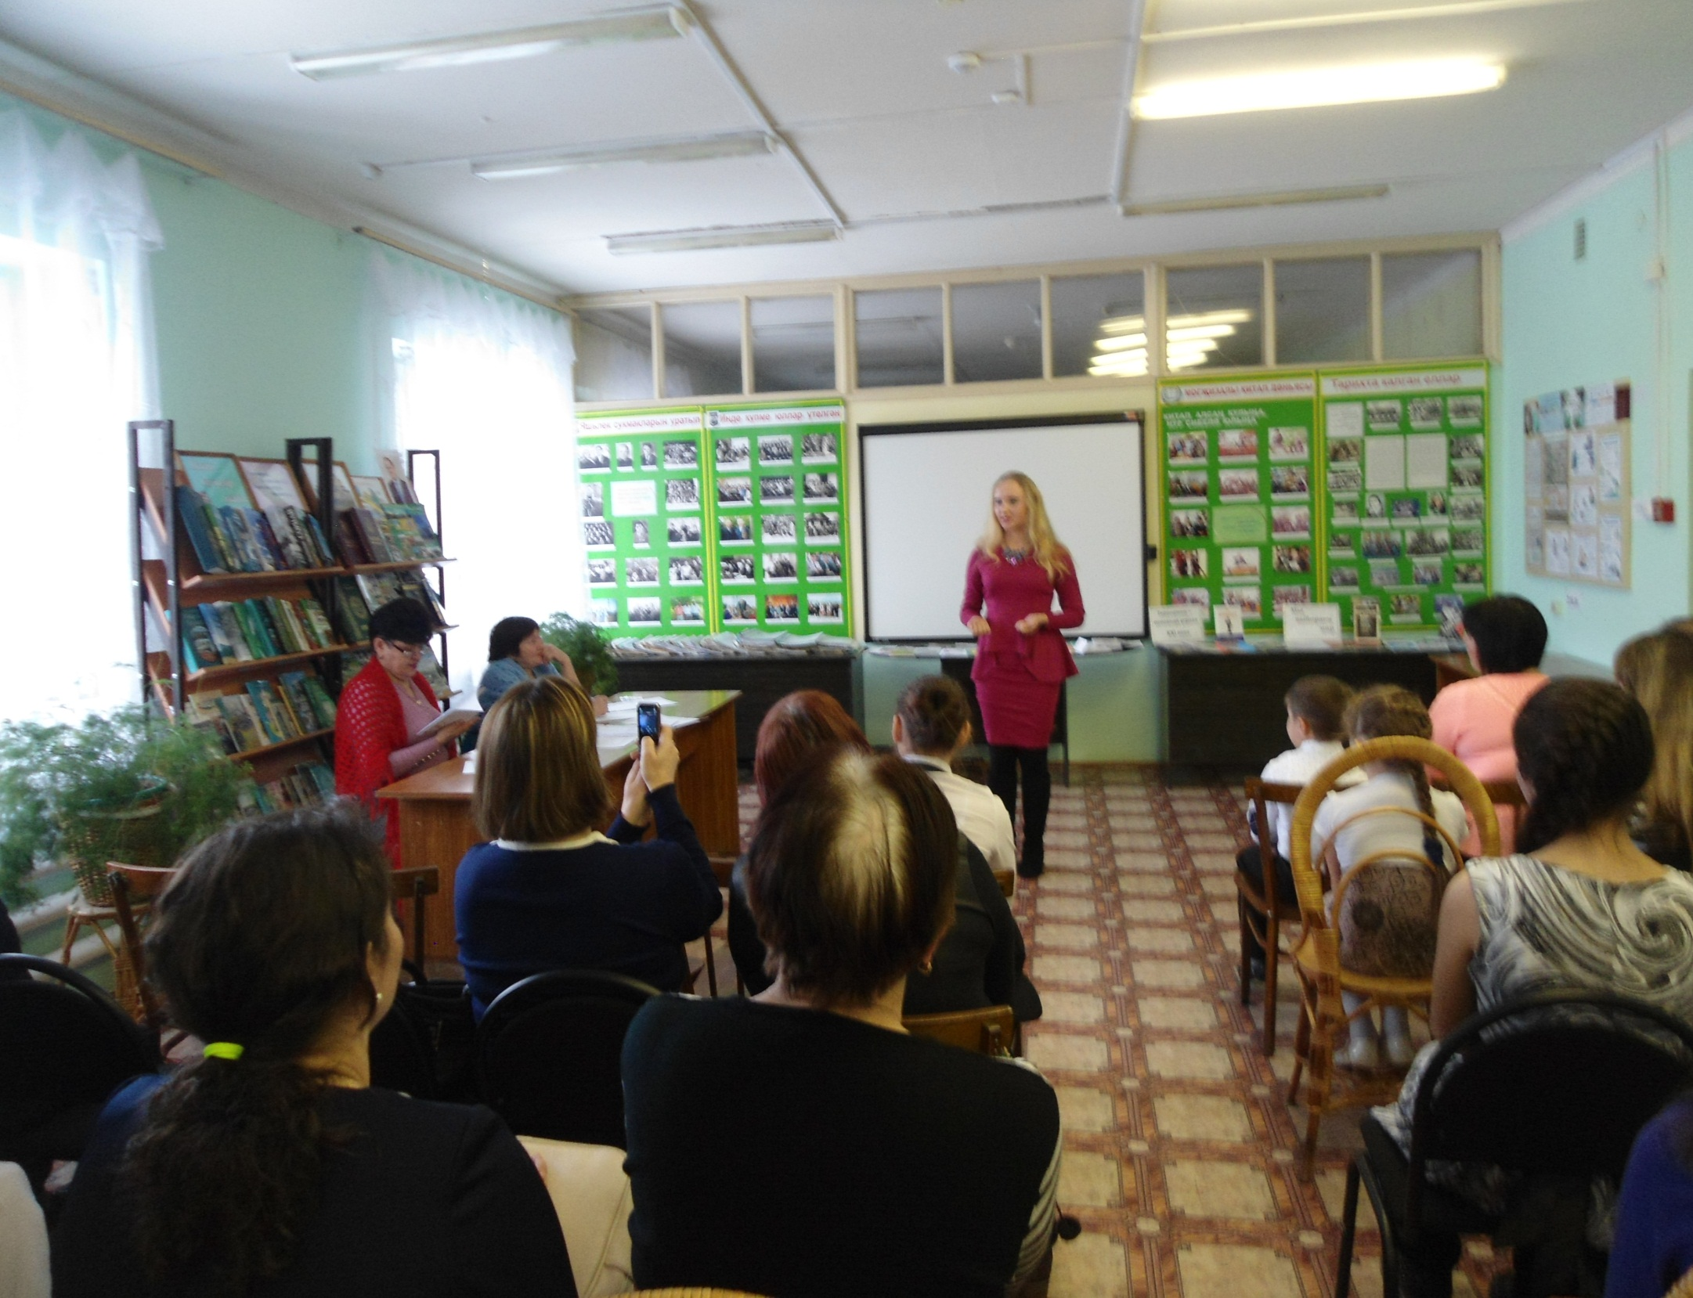

Slide 4
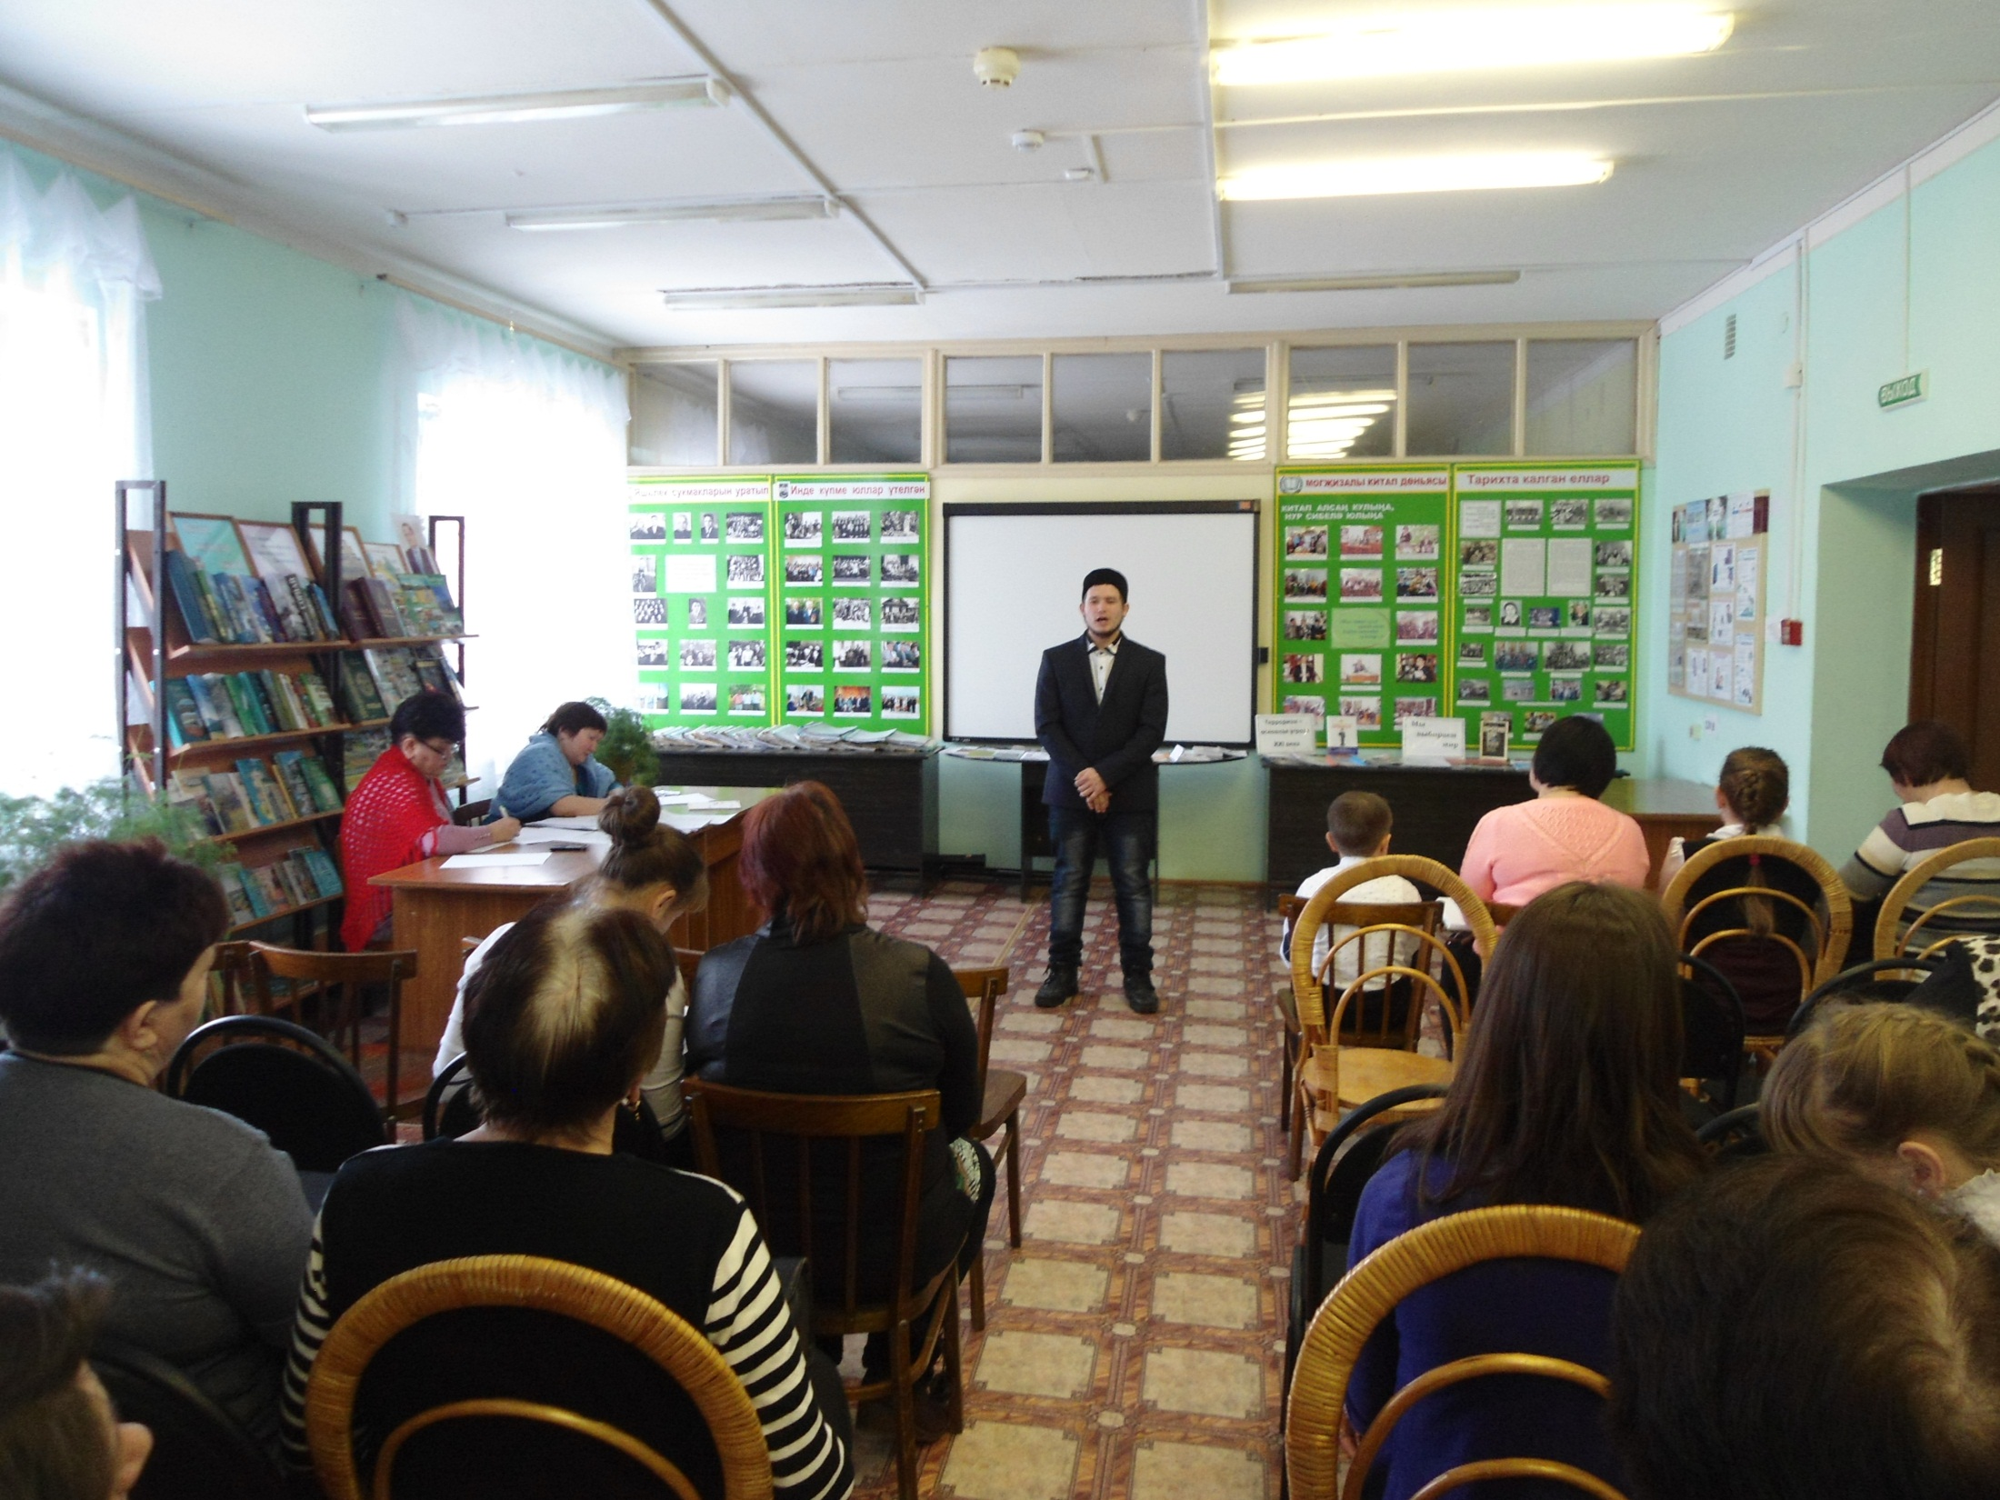

Slide 5
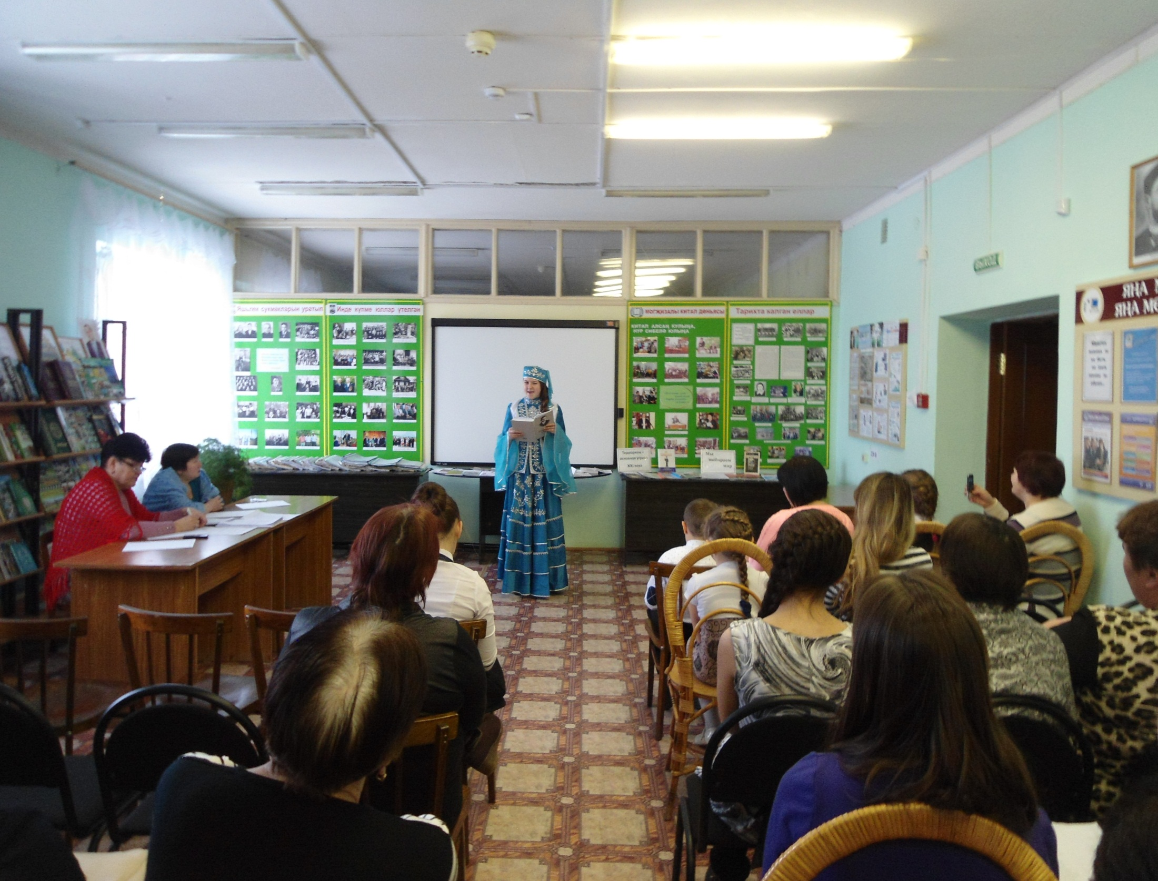

Slide 6
